Slide 1
Lotto Pro 1.0
Developed by Group2
Joachim Harms
Maya Schwenk
Angelina Kokovykhina
Maurice Besancon
Michael Kohlhepp

Slide 2
Lotto Pro 1.0
Anwendung für Lottospieler
Speichert Lottoscheine des Spielers
Gibt Gewinnstufen aus nach erfolgter Lottoziehung

Slide 3
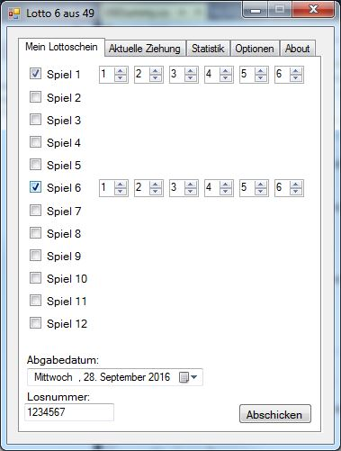
Lotto Pro 1.0
Userinterface
State of the art GUI
Innovatives Design
Intuitiv
Einfach
Interaktiv
Stabil
Übersichtlich
Resultativ

Slide 4
Lotto Pro 1.0
Multiple Tabs
Unterstützt bis zu 12 Spiele
Frei wählbar
Direkte Eingabe der Zahlen durch Maus oder Tastatur
Zuverlässige Validierung der Eingabe
Abgabedatum Funktion
Losnummer Speicherung
Schnelle und zuverlässige Speicherung des Lottoscheins

Slide 5
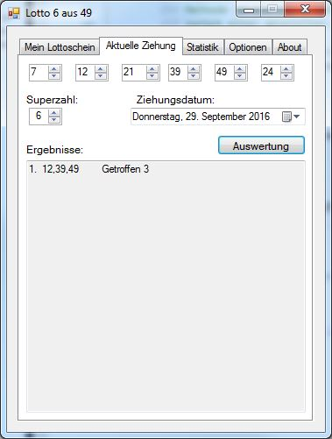
Lotto Pro 1.0
Eingabe der aktuellen Ziehungszahlen und des Ziehungsdatums
Automatische Berechnung der Ergebnisse
Auswertung und Ausgabe der Treffer

Slide 6
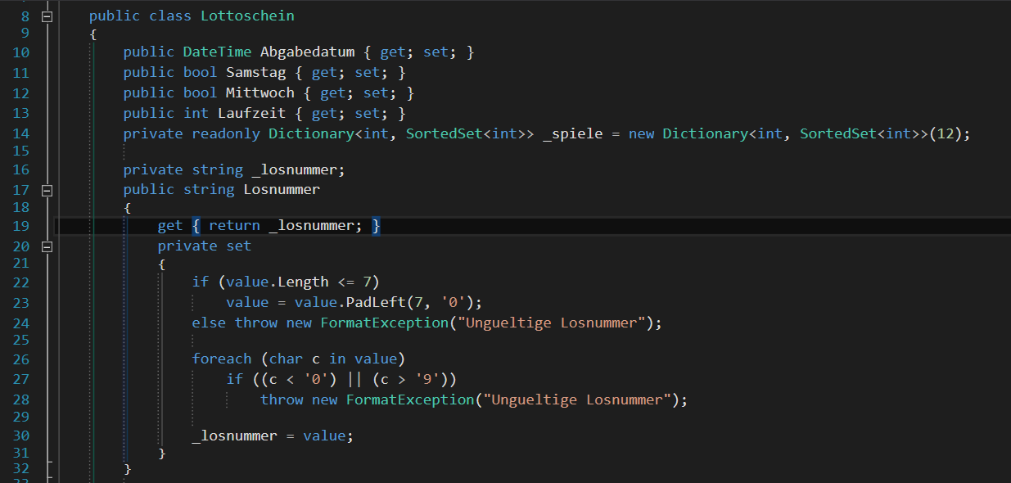
Lotto Pro 1.0
Moderne Architektur
Objektorientiert
State of the Art Features einer modernen typsicheren Sprache
Hochperformanter Code
Zuverlässig
Einfach zu erweitern und individuell anpassbar
Unterstützung von Datenbanken verschiedener Hersteller

Slide 7
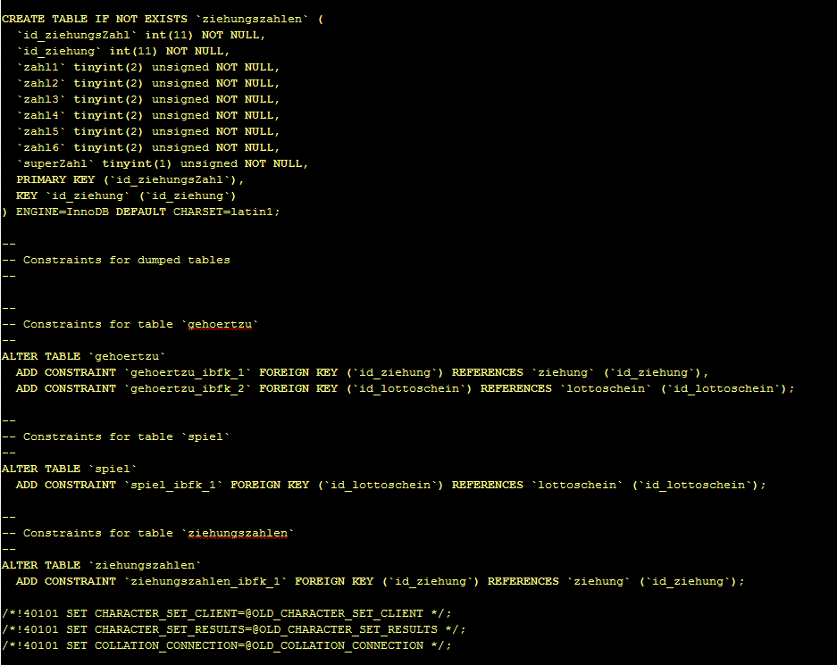
Lotto Pro 1.0
Entwickelt und ausgeliefert mit MySQL
Zuverlässige bewährte SQL Datenbank
Schneller Zugriff auf alle Daten
Effektive Datenspeicherung
Moderne Datenbankarchitektur von Experten entwickelt

